Slide 1
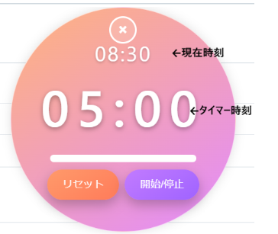
アプリの使い方
① アプリを起動する
ダウンロードした `cute-timer 1.0.0.exe` を
ダブルクリックするだけ。
② 時間をセットする(カウントダウン）
画面の数字をクリックして、 - 分 - 秒 を入力します。
③ スタート
「開始」ボタンを押すとカウントダウンが始まります。
④ 時間をセットする(カウントアップ）
「リセット」ボタンをダブルクリック、 - 分 00 - 秒 00 と表示されます。
⑤ スタート
「開始」ボタンを押すとカウントアップが始まります。
⑥ 一時停止
「一時停止」ボタンを押すとカウントアップが一時停止します。
⑦ リセット
「リセット」ボタンを押すとカウントアップがリセットされます。
←クローズボタン
・Ctrl+スクロール
アプリの拡大縮小が出来ます

